Slide 1
批判性思维
第三章：阅读与论证
张若愚
华中科技大学哲学学院

Slide 2
批判性阅读
创造力的培育，从阅读开始。
阅读是教育的基础环节，
理解是阅读的基本目标。
什么是理解？
理解不仅是读懂作者表达的意思，还要回答为什么: 他为什么这样说?
－就是发现作者的论证。

Slide 3
批判性阅读的目的、阶段和方法
阶段 1 : 理解地读
目的: 理解
立场: 和作者对话
任务: 找结论和论证
阶段 2 : 批判地读
目的: 评判(发展)
立场: 自主思考
任务: 拷问论证.
    流程: 通读，精读，概括，论证结构，拷问，评判。

Slide 4
批判性阅读——理解原意:
和作者对话,发掘论证
  了解作者、出版和背景信息
  考虑写作的目的
  明确文章主题和主要论点
  确定关键概念的清晰性
  笔记：标出关键概念,证据,结论,评论,疑问
  概括

Slide 5
批判性阅读──评判和发展
自主思考:拷问论证,批判发挥
  评价文章论证优缺点──说服了你吗？为什么？
  思考自己的立场、证据和推理，
  开始自主的思考和探索

Slide 6
批判性阅读──评判和发展
可以通过下列问题来实现批判性阅读：
  他为什么这样说？
  例子呢？
  这个情况有例外吗？
  这个原则在另一个情况下如何，比如…？
  这个词定义是什么？
  真的吗，是否因人和情况而异？
  他是怎么知道这一点？
  这个理由真能得出这个结论吗？

Slide 7
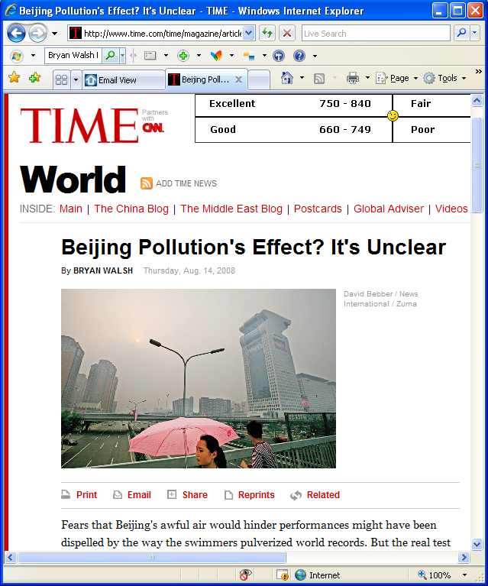
分析案例
美国《时代》网站 2008年8月14日;《时代》周刊 2008年8月25日

Slide 8
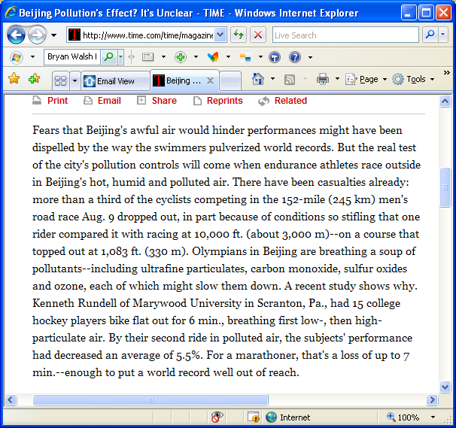

Slide 9

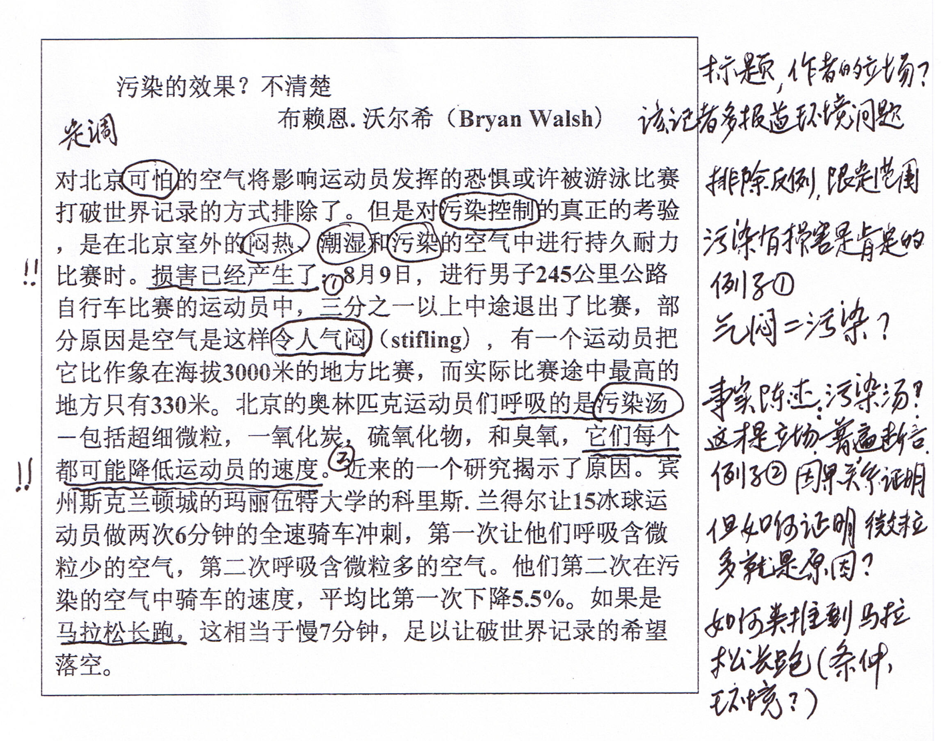

Slide 10
基本理解：概括
虽然室内游泳比赛的成绩很好，室外比赛才算数。第一，损害已经产生：8月9日自行车比赛中有三分之一以上的运动员中途退出，证据：气闷，像海拔3000米。
第二，北京空气包含超细微粒、一氧化炭、硫氧化物和臭氧等成份，它们每一种都可能降低运动员的速度。证据：美国有一个试验证明，冰球运动员在含微粒多的空气中骑车冲刺的速度比在含微粒少的平均下降5.5%。如果是马拉松会慢7分钟，根本没希望破纪录。

Slide 11
分析论证要点
  断言1：北京可怕的空气对室外运动产生影响。
  证据：8月9日公路自行车比赛三分之一以上中途退出，因为空气气闷（闷热,潮湿,污染），海拔3000米
  断言2: 北京的空气是污染汤－包括超细微粒、氧 化炭、硫氧化物和臭氧; 每个成份都可能降低运 动员的速度。
  证据：15个冰球运动员两次6分钟骑车冲刺实验 中，微粒多的空气比少的使速度降低5.5%。
  结论：北京的污染对运动员比赛造成损害。

Slide 12
从最终结论向前追寻前提、前提的前提
初始理由：运动员感觉象在海拔3000米的地方比赛
初始理由：在不同微粒含量的空气中冲刺的实验
理由１: 损害已经产生 - 气闷使自行车运动员中途退出
理由２:北京的空气是污染汤，每一成份都会影响运动
结论：北京的污染会对运动员比赛造成损害

Slide 13
拷问：
  北京奥运会期间空气真的很糟吗？
  空气真的有可能影响运动员的成绩吗？
  什么是作者的假设/理由/推理前提？
  什么是作者的结论？
  他举了什么例子或者证据？
  这些证据可信吗？相关和充足吗？
  作者的推理使你信服吗？
  你怎么看？怎么加强或者反驳它？

Slide 14
从拷问到评价；
“气闷”一词太含糊，到底是闷热,潮湿,还是污染？闷热、潮湿不等于污染。作者有偷换概念吗？他是否用含糊的“气闷”达到浑水摸鱼的效果。
“1/3退出比赛”很严重吗？过去历届奥运会（比如亚特兰大、巴塞罗那）都有这种情况, “1/3退出比赛”属正常。作者不知道吗？

Slide 15
从拷问到评价；
“北京的空气是污染汤”有证据吗？事实：自8月之后北京空气指数CPI均低于100, 12日后平均为45。美国人不是最喜欢讲数据吗？这里怎么没有？
微粒空气中的实验存疑,实验条件不清,证据质量低下。为何用冰球运动员做自行车冲刺？第二次冲刺成绩通常比不上第一次冲刺。实验是否应该先呼吸有颗粒的空气？

Slide 16
从拷问到评价；
微粒空气实验支持每个成份都会影响比赛的结论? 应该用各种污染成分做实验。
从“6分钟冲刺慢5.5%”能推出“马拉松慢7分钟”吗？等比例放大能成立吗？也许“慢慢习惯了”，也许“越来越难以忍受”？
总体拷问:“北京的污染对运动员比赛造成损害”得到了好的论证？论证在事实上和推理上都成立吗？
结论：不能。而且作者动机有问题。

Slide 17
思考题：批判性阅读
在“百家讲坛”执行主编王咏琴看来,袁腾飞是一个“合格的主讲人”,他讲的东西观众“感兴趣、听得懂”,而这正是一档自我定位为向公众传播知识和思想的电视节目所需要的。“我们不是一个权威学术讲座。”王咏琴说。
“百家讲坛”近几年制造的诸多学术明星总是遭到各式各样的抨击。媒体称他们为“学术明星”,不少人拿学术的严格态度来要求他们,但是在王咏琴看来,他们只是为大众普及传统文化的人而已。王咏琴说,曾有儒学研究会向她提出于丹讲座的种种谬误。王咏琴反问,你儒学研究会成立许久默默无闻；于丹讲了7天,让全世界都知道了《论语》,“为什么还要苛求呢？”
王咏琴说:“火一个灭一个,红一个毁一个。为什么大众对影视明星如此追捧,而对传播文化的学者这么苛刻？童贯有没有胡子真的这么重要吗？”王咏琴非常担忧的是,“‘百家讲坛’主讲人连续遭拍砖的现象,将导致学者们因为怕自己成为舆论攻击的‘靶子’而没有人愿意向大众普及传统文化。” (《百家讲坛称“袁腾飞没有抄袭”》)

Slide 18
寻找论证结构
论证是一组有结构的陈述句
陈述句是有真值的句子。
询问，指令，情感表达没有真值。

Slide 19
寻找论证结构
论证是一组有结构的陈述句
论证
基本要素：(1)理由(前提)；(2)结论；(3)推理关系。
论证的标准化
实际的生活中，论证并不象逻辑结构表示的那么明了。为了更清楚的理解论证和分析评价它，你时常需要把它翻译成标准的形式。

Slide 20

下面段落哪些是论证, 如果是，什么是结论？
所以，明天可能很冷，不过我不担心。
满足大家的幸福靠什么？
不要从“唯GDP”变成“唯幸福” 。
我国2006年1月开始控制吸烟，但5年来成效微弱。据2011年1月中国疾控中心等部门联合发布的报告，目前，全国尚有3.56亿烟民，与2002年相比几乎没有变化，遭受二手烟危害的人群更是高达7.38亿。
我国2006年1月开始控制吸烟，但5年来成效微弱。有法不依、有法却无法执行是根本原因。
很高兴看到你戒烟了！

Slide 21
“为什么不让抽烟，我在这里消费，抽烟难道不是我的权利吗？”
“树立正确的控烟观念是当务之急。”
美国劳工部八日公布的最新数据显示，四月份非农业部门就业岗位减少五十三点九万个，为六个月以来最小幅度。但失业率仍由三月份的百分之八点五攀升至百分之八点九，创下一九八三年以来的新高。
你怎么能相信腐败无害论？它既不道德又不合法！
你要想挣大钱，到医疗行业去，律师已经太多了，但医生总是缺的。

Slide 22
寻找论证结构：具体方法
1) 表示理由、结论和推理方式的词语标志
表示理由的: 因为…;由于…;根据…;原因是…; 理由是…
  上帝存在，因为圣经已经写得明明白白。
  表示结论的: 因而…; 可以推测…; 结论是…; 结果是…;
  那么…; 以此可以知道…; 这就证明了…
  从火星和地球的诸多相似性，可以推测它也可能有水。

Slide 23
  表示推理方式的模态词
  比如，应该，肯定，一定，或许，不可能，必然，等
  这世界充满了不幸。上帝不可能存在。
2) 作者的意图
  一段文章是否是论证，根本地还是要看作者的意图。
  作者是否想使你相信或接受什么观点？

Slide 24
3) 从结论向上追寻理由的方法
  先抓住作者的意图和结论，
  然后一步步寻找支持它的直接理由。在这个寻找中，不断地询问这个问题（称之为“理由问题”）“有什么理由能使我接受这个断言？”
  然后针对这个理由，再问这个理由问题，找到支持这个理由的理由，继续步步推进，一直达到作者给出的最初理由。

Slide 25
4) 运用理解、判断和想象
追究论证的结构，需要理解、判断和想象。
需要反复阅读文章，细致地考察文字和语境的内容。
有时候需要补充原文中没有明说，但隐含了的意思,帮它加上隐含前提。

Slide 26
5)论证的标准化表达
标准化是将论证按照直接、简明的陈述以从前提到结论的顺序排列出来
  标准化是为了清楚表达论证结构
  标准化是理解和翻译论证的过程
  标准化包括抽取、改写、补充、取舍的过程──重构论证。
  基本结构：
理由（或前提，或原理，或事实，等） ──────────────────────────────
所以，结论。

Slide 27
(1) 太阳每天都会升起，因为它以前天天都升起。
太阳以前天天都升起 ─────────────────
所以，太阳每天都会升起
(2) 拳击运动对人的大脑有损害。史密斯的拳击生涯已经很长了。
  长期拳击运动对人的大脑都有损害
  史密斯的拳击生涯已经很长了
  ───────────────────────────────────────────
  （所以，拳击对史密斯的大脑有损害）

Slide 28
  (3) 有人说依靠社会保险救济的人喜欢这样。难道人们喜欢贫穷？难道人们喜欢被人看作没有工作？
  没有人喜欢贫穷
  没有人们喜欢被人看作没有工作───────────────────────────────────────────────────
  (所以，依靠社会保险救济的人并不喜欢这样)
忠实原意和宽容原则
  重构论证是表达作者在文章中表达出来的意思, 不要加上原文并不隐含的成份，更不要加上作者不能接受的成份。在原意不清楚的情况下，要将论证重构成最为合理的形式。

Slide 29
试将下面的论证标准化
  你面对的是一个难过的选择,伊丽莎白。如果你不答应科林先生的求婚,你妈妈就不再见你的面了:如果你答应科林先生,我就不再见你面了.
  你怎么能相信腐败无害论？它既不道德又不合法！
  “我们的饼干是最好的，这是我们生产的唯一产品”。
  你要想挣大钱，到医疗行业去，律师已经太多了，但医生总是缺的。
  “为什么不让抽烟，我在这里消费，抽烟难道不是我的权利吗？”

Slide 30
美国宇航局6月19日宣布，凤凰号火星着陆车发现火星上有水冰(water ice)。科学家通过对照凤凰号4天前拍摄的同一区域的照片时，发现凤凰号挖掘的火星壕沟中有一些骰子大的白色物质已经消失了，科学家确信这是水冰物质直接升华成了水汽，被蒸发掉了。凤凰号着陆车的首席研究员彼得史密斯说：“它一定是冰。很少有物质能在几天时间消失得一干二净，这是冰的完美证据。盐不会这样。”
从结论开始，寻找它的直接理由:
  结论：凤凰号火星着陆车发现火星上有水冰。
  什么理由？凤凰号挖掘的火星壕沟中有一些骰子大的白色物质4天内消失了。
  什么理由说这代表火星上有水冰？这说明白色物质是水冰，它们被蒸发成了水汽，消失了。
  什么理由说这白色物质只能是水冰物质？只有冰可以这样快地消失干净，很少有其他物质（如盐）能这样。

Slide 31
基本的论证结构
1) 单前提结构
论证的最基本的三要素本身：一前提一结论的结构。即：前提→结论, 树式表示：
前提
结论
“怀孕的时候不要喝酒！据加利福尼亚大学的古珀教授说，怀孕的妇女哪怕喝一点酒都有可能对胎儿的生长产生危险”。
怀孕妇女喝一点酒都有可能对胎儿的生长产生危险
怀孕妇女不要喝酒

Slide 32
２) 多前提结构
即由两个或更多的前提来推导一个结论。
这有两类，一类是前提之间相互独立，每一个前提都可以单独推导出这个结论。
2a) 独立的多前提结构
①前提
②前提
③结论
妈妈对儿子说：“我不看那部电影，我根本就不喜欢看小孩的片子，况且也没有票卖了。”
不喜欢看
没票卖了
不去看电影

Slide 33
２)多前提结构
第二类是前提之间相互依赖，单独一个不能推导出这个结论。
(2b)相互依赖的多前提结构
①前提
+
②前提
③结论
* 注意 + 号 .
拳击运动对人的大脑有损害,史密斯的拳击生涯已经很长了, 所以,拳击对史密斯的大脑有损害。
拳击对大脑有损害
+
史密斯的拳击生涯很长
拳击对史密斯的大脑有损害

Slide 34
3) 链式结构
第三种推理结构是“推理链”结构。首先从一个或多个前提推导出一个结论；然后再从这个结论推导出一个新的结论，等等。
】最开始的前提称为“初始前提”，它的结论，因为同时又是下一步结论的前提，即可以称之为“中介前提”也可以称之为“中介结论”。最后的结论称为“最终结论”。
①初始前提
②中介结论
③最终结论

Slide 35
“怀孕的时候不要喝酒！ 据加利福尼亚大学的古珀教授说，从酒精对细胞的抑制反应实验可知, 怀孕的妇女哪怕喝一点酒都有可能对胎儿的生长产生危险”。
实验证明酒精对细胞有抑制反应
孕妇喝酒有害于胎儿
孕妇不要喝酒

Slide 36
3.2.5 复合的论证结构
复杂的论证推理，都是由这三种结构组合起来的。
你现在这样天天玩，不好好学习，这门课你不会得到高分，加上你其他的分数也不高，你的平均总分也上不去，如果你没有别的优秀表现，申请研究生也会很困难。
你没有抓紧时间学习
这门课你不会得到高分
+
如你别的课分数不高
你的平均总分也不会上去
+
如你没有别的优秀表现
申请研究生也会很困难

Slide 37
《时代》对北京奥运期间空气污染影响的“报道”
① 对北京污染的作用的真正检验是在户外。
② 气闷已是自行车比赛三分之一以上中途退出的部分原因；
③ 证据：有运动员说是像在海拔3000米的地方比赛，实际最 高只有330米。
④ 空气中超细微粒、氧化炭、硫氧化物和臭氧，都会降低运 动员的速度。
⑤ 证据：冰球运动员骑车冲刺的实验，微粒多的空气使他们 速度降低5.5% 。
⑥ 北京的空气包含着这些污染物。
─────────────────────────────────────────────────────
⑦ 所以，北京的空气会降低运动员的速度。

Slide 38
两个独立支持主干，多层次链式结构
③ 有运动员说是像在海拔3000米的地方比赛
⑤ 冰球运动员骑车在微粒多的空气中速度降低
② 气闷导致自行车比赛中途退出
⑥ 北京空气包含这些污染
④ 微粒等等污染成份都将影响运动员的成绩
+
⑦ 结论：北京污染影响奥运户外比赛成绩

Slide 39
将下面的论证标准化，并表示结构
我们应提高罚款,现在的罚款数根本不能遏制人们开车超速。
计算机使知识成为可以马上运用、而不是只为了考试而背诵的东西。作为探索的工具，使用计算机的另一个重要的好处是大多数学生觉得它很有意思，喜欢用新的程序来试他们的想法，所以学生可以愉快地投入到他们的学习中。
我们对动物有道德的责任，因为动物可以感受快乐和痛苦。我知道这一点，因为动物表现出和人类相似的行为。很清楚，我们有责任增加快乐、减少痛苦。另外，我们的生态系统对我们的生存至关重要，我们有道德责任来保证我们自己的生存，所以，我们对生态系统的重要组成部分也有道德责任。动物是我们生态系统的重要组成部分。
你好也罢坏也罢都很危险，走开 !

Slide 40
将下面的论证标准化，并表示结构(2)
对于迄今广州未有一单针对违规吸烟的处罚，广州市爱卫办表示，投入少、取证难限制了控烟的进度。首先是经费不足，其次爱卫办只有9个编制名额，但要负责5项职能，全市专职负责控烟工作的工作人员只有1个人，各执法部门执法人员也没有增加。最难的还是取证困难，一般程序对未按规定设置控烟设施的单位和经营场所首先是告知，并要求限期整改，如果不整改的才会处罚；而对于个人的控烟执法，则更是难上加难，吸一支烟只需要短短几分钟，待执法人员接到投诉再赶到现场，违规者早就溜之大吉了。

Slide 41
图尔明的论证模型
图尔明指出, 一个好论证，典型地由这６个部分组成:
  数据（Data）： 用来论证的事实证据、理由。
  保证（Warrant）：用来连接证据和结论之间的普遍性原则、假设或关系陈述，是推理的根据。
  断言（Claim）：要被证明的结论、主题、观点。

Slide 42
图尔明的论证模型
图尔明指出, 一个好论证典型地由这６个部分组成:
  支撑（Backing）：用来支持保证（大前提）的陈述、 理由。
  辩驳（Rebuttals）：对已知反例、例外的考虑和反驳。
  限定（Qualifiers）：对结论的范围和强度进行限定， 常来自于对反例反驳的考虑。

Slide 43
图尔明模型可以表示为：
数据、理由
限 定
断 言
确 认
保 证
辩 驳
支 撑
有人建议扩大图尔明模型,特别是在证据下面加上确认,你觉得应该吗？

Slide 44
图尔明模型的4个优点
把起不同作用的理由以不同的位置表示出来
  比如保证是起着证据和结论之间的联接作用。
明确了保证本身也需要证明
  当保证没有明确说出来时，图尔明模型促使你去寻找这个部分和对它的支撑，也就是寻找隐含假设，这样帮助你一步步地深入和扩大搜索。

Slide 45
图尔明模型的4个优点
突出了辩驳和限定的作用
  这是在前面讨论的模式中没有提及的，好的论证是辨证的：包括对反例的考虑,和对结论的恰当程度的斟酌。
图尔明模型更能表述实际的论证模式
  对分析、评价和构造论证有引导意义。

Slide 46
图尔明模型的指导意义
树式结构:
怀孕妇女喝一点酒都有可能对胎儿的生长产生危险
怀孕妇女不要喝酒
按照图尔明模型的要求:
1) “孕妇喝一点酒都可能有害于胎儿”是理由，“孕妇不要喝酒”是结论。
2) 保证: 根据什么要求在喝酒可能对胎儿有害的证据下要求孕妇禁酒呢？显然我们需要这个基础性的假设：“胎儿的健康应比孕妇自己的享受更重要”。
3) 支撑: 如何证明这个保证的普遍性？

Slide 47
4) 辩驳:图尔明模型还需要我们思考是否有反例:比如是否有事实说明少量饮酒并非有影响，或者并非总是有影响，或者影响并非不可治愈的？
5) 限定的必要:“孕妇不要喝酒”的结论是否绝对化简单化。是否需要对推理和结论做出限定？ 并非唯一标准答案。
图尔明模型的表达:
理由：孕妇喝一点酒都有可能对胎儿产生危险
限定:怀孕后期
结论:孕妇不要喝酒
保证:孕妇对胎儿健康的关切应更甚于自己的享受
辩驳:并非总是影响
支撑:生命更重要

Slide 48
用图尔明模型表达《时代》对北京奥运期间空气污染影响的论证（后半部分）
北京的污染可能影响奥运户外比赛成绩
北京空气包含污染成份
在户外运动范围内
这些污染成份都影响运动的成绩
辩驳:没有影响游泳成绩
冰球运动员骑车实验
显然这样能把辨别和限定表达出来。
在后面讨论保证/隐含假设，保证的支撑和数据确认时可以看到图尔明模式的优势。
想想，如何用图尔明模式来表示多分支的和链式的推理？

Slide 49
保证的类型
在图尔明模型中， “保证”代表推理关系的类型:
  演绎: 前提必然地导致结论.
  概括: 从一些事实、例证、样板的真实性推导出更大范围的真实性，统计的归纳概括是重要一种。
  类比: 从两个事物的某些性质的相似性，推导这两个事物在别的性质上也相似。

Slide 50
保证的类型
  因果: 某种事物是另一种事物的原因或者结果。
  权威: 引用某个权威人士或机构的断言来证明观点或事 实。
  原则: 运用某种广泛认为有效、真实的原则、普遍规律来证明其适应的场合下的结果的存在。实际上是演绎论证。

Slide 51
用图尔明模型表达下面的推理
我们应该提高罚款，现在的罚款数根本不能遏制人们开车超速。
医生应该挣钱多，因为他们忍受了长期的艰苦训练，而且他们都负很大的责任。
简体字减少了字体的变化甚至许多字的形状，使人们更难理解经典文献的全部含义，所以，简体字造成了文化隔离。
如果你读了大学，你找不到工作的可能性要小。而且大学毕业生的工资也更高。可见，读了大学将来会有更好的工作机会。如果你将会有更好的工作机会，你就应该先付出。所以，大学生应该付学费。

Slide 52
回顾和总结
在这一章里，我们讨论和练习了什么
批判性阅读…理解和评论
如何发现一个论证…
如何分析论证结构…
图尔明的论证模型
今晚：阅读教材第四章：
澄清概念: 清晰和细致的思考

